Slide 1
SVD pentru
B A C K G R O U N D
Mitria Alexandru
Tanase Theodor

Slide 2
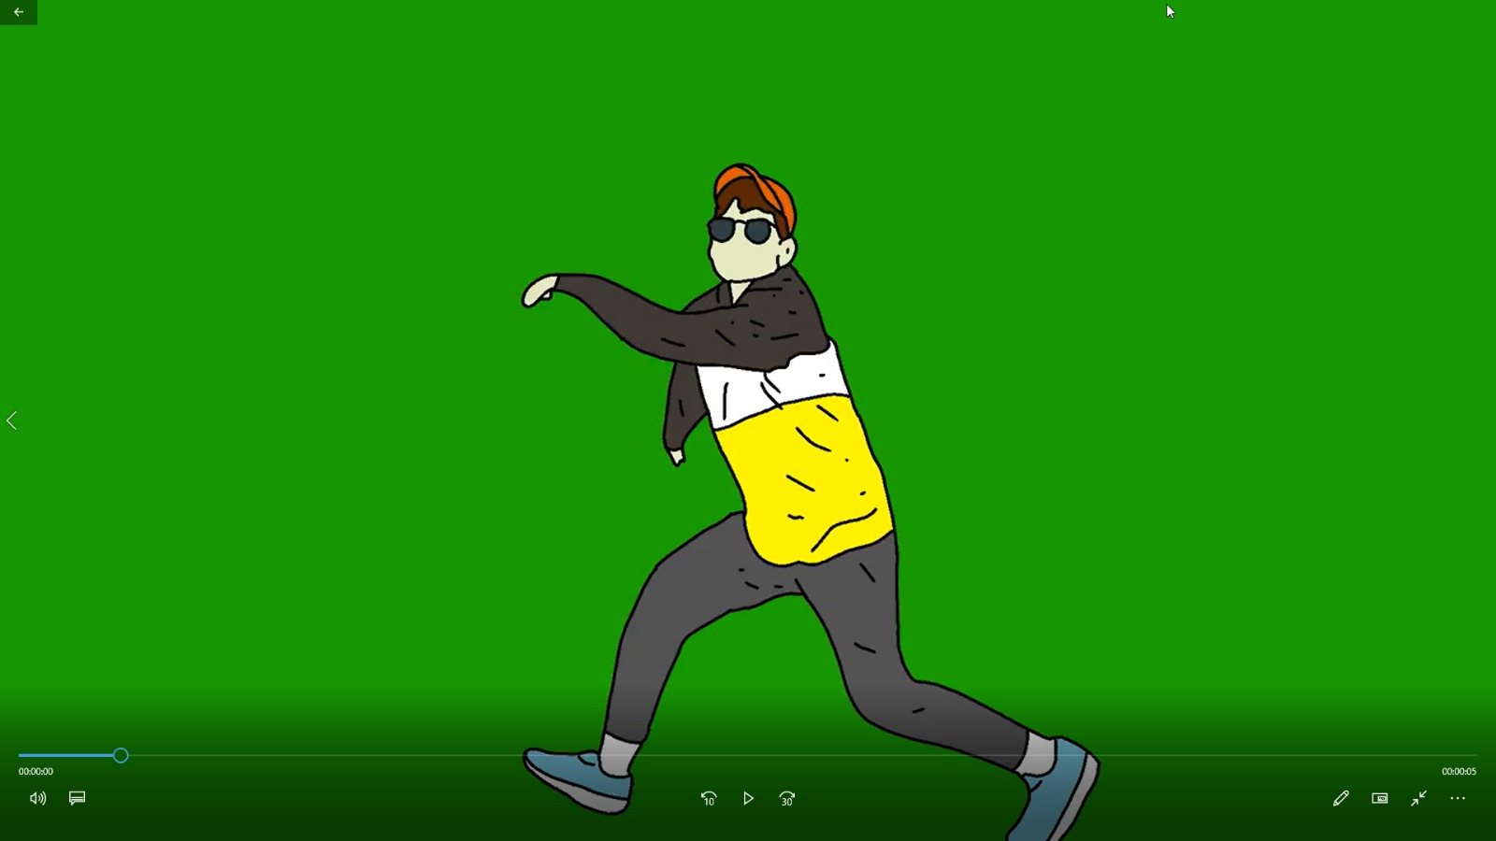
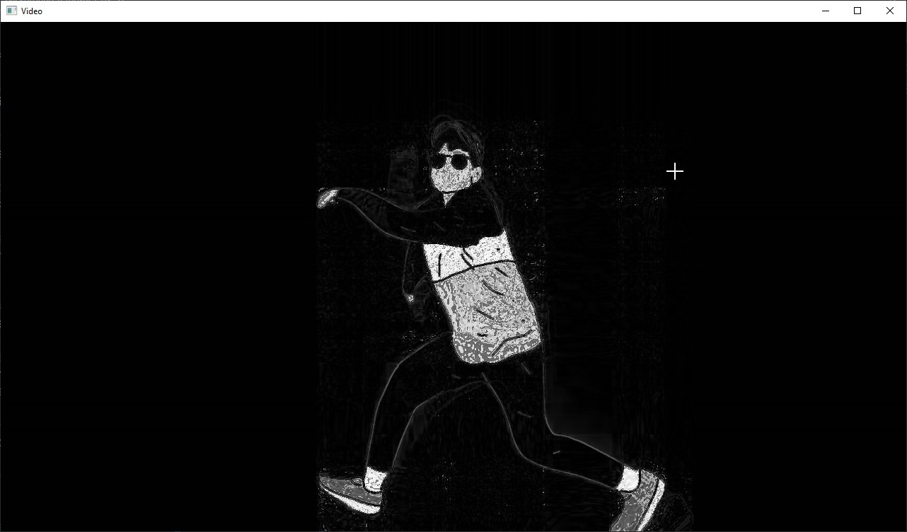
Target.
Scopul nostru a fost sa folosim algoritmul SVD pentru a realiza stergerea fundalului dintr-un videoclip

Slide 3
Scurta descriere a algoritmului
Alegem videoclipul pe care dorim sa il modificam
Calculam cele doua caracteristici : fps (cadrele per secunda ale videoclipului) num_frames (numarul de cadre pe care le are in total videoclipul)
Pentru a realiza procesul trebuie sa convertim video-ul alb-negru
Aplicam algoritmul SVD peste videoclipul rezultat
Variabila “k” reprezinta numarul de valori singular pe care dorim sa il folosim.

Slide 4
Probleme intalnite
Rata de success al agoritmului este influentat de dinamica backgroundului.(cu cat este mai dinamic cu atat rata este mai scazuta)
Calitatea video influenteaza matricea pixelilor ceea ce poate rezulta intr-o eroare la inmultirea matricelor.

Slide 5
Bibliografie
https://curs.upb.ro/2022/pluginfile.php/423009/mod_resource/content/1/cn_lab6_2018.pdf
http://www.math.iit.edu/~fass/477577_Chapter_12.pdf
https://en.wikipedia.org/wiki/Singular_value_decomposition

